Slide 1

BỘ CÔNG THƯƠNG
TRƯỜNG ĐẠI HỌC CÔNG NGHIỆP THỰC PHẨM
BỘ MÔN: PTTK Hệ Thống Thông Tin
Đề tài: QUẢN LÝ QUÁN KARAOKE
GVHD: Cô Nguyễn Thị Định
Nhóm Thực Hiện: Nhóm 5

Slide 2
DANH SÁCH NHÓM
Nguyễn Thị Tiên Tiên
Lê Đình Lực
Lý Thiện Thanh
2001160063
2001160107
2001160123

Slide 3
QUẢN LÝ QUÁN KARAOKE
Chương 1: Khảo Sát Hiện Trạng
Chương 2: Phân Tích Hệ Thống
Chương 3: Thiết Kế Hệ Thống
Chương 4: Kết Luận

Slide 4
Chương 1: Khảo Sát Hiện Trạng
Bạn cần một giải pháp thông minh để loại bỏ mọi lo ngại dù bạn không có ở quán của mình nhưng doanh thu vẫn đảm bảo 100%.
Vì vậy, để giải quyết những câu hỏi những vấn đề trên chúng ta sẽ cùng nhau tìm hiểu về phần mềm quản lý quán karaoke.
Bạn không đủ thời gian để thanh toán theo kiểu truyền thống, quản lý thống kê doanh thu, lợi nhuận theo ngày, tháng, năm?
Bạn muốn tránh thất thoát doanh thu?
Quán karaoke của bạn rất đông khách?

Slide 5
Phạm vi đồ án: phạm vi của phần mềm quản lý quán Karaoke với quy mô vừa nhỏ và đối tượng sử dụng là các cá nhân.
Mục tiêu:
Hoàn thiện chức năng giúp người kinh doanh đơn giản hoá công việc hàng ngày: order, tính tiền.
Quản lý doanh thu, chi phí, và mang đến dịch vụ tốt hơn cho khách hàng.
Thực hiện bán hàng dễ dàng, hỗ trợ ghi chú món, thêm, hủy món, chuyển bàn, gộp bàn, tách hóa đơn. Tổng hợp thu chi, báo cáo thống kê đầy đủ chi tiết.
Sự cần thiết của đề tài: Do số lượng phòng đông, lượt khách đến trong một ngày rất đông nếu quản lý bằng sổ sách sẽ tốn rất nhiều công sức và không có độ chính xác cao.

Slide 6
QUẢN LÝ QUÁN KARAOKE
BPQL thanh toán
Chọn phòng thanh toán
Lập hóa đơn và Thanh toán
BPQL nhân viên
BPQL hệ thống
BPQL phòng hát
BPQL dịch vụ
BPQL khách hàng
Cập nhật thông tin KH
Phân loại KH
Chọn phòng
Cập nhật
Giao phòng
Chọn DV
Cập nhật DV
BPQL kho
Thông tin NV
Cập nhật thông tin
Xuất kho
Tồn kho
Báo cáo thống kê
Cập nhật hệ thống
Yêu cầu chức năng

Slide 7
Chương 2: Phân Tích Hệ Thống
KHACHHANG(MaKH, HoTen, SDT)
DATPHONG(MaKH, TimeVao, TimeRa, NgayDat)
PHONG(MaPhong, MaLoaiPhong, TenPhong, NgayDat, TrangThai)
LOAIPHONG(MaLoaiPhong, TenLoaiPhong, GiaPhong)
DICHVU(MaDV, TenDV, DVT, DonGia)
CT_SDDV(MaHD, MaDV, SoLuong)
HOADON(MaHD, NgayDat, NgayLap, GhiChu, TongTien)
NHANVIEN(MaNV, TenNV, SDT, DiaChi, CaLam)
PHIEUNHAPKHO(MaPhieuNhap, MaNV, NgayLap, SoLuong, DonGia, ThanhTien)
KHO(SLCon)

Slide 8
Mô hình thực thể kết hợp (ERD - Entity Relationship Diagram)

Slide 9
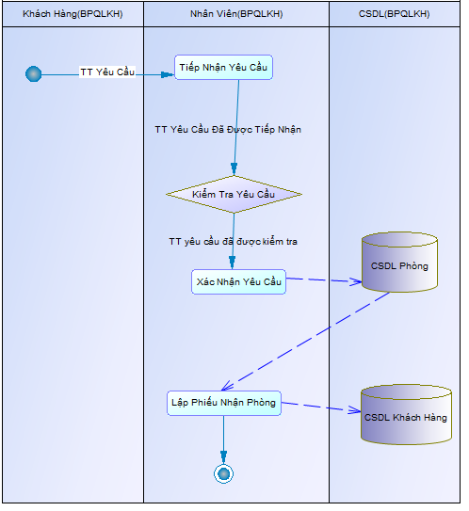
Mô hình xử lý nghiệp vụ của bộ phận quản lý khách hàng

Slide 10
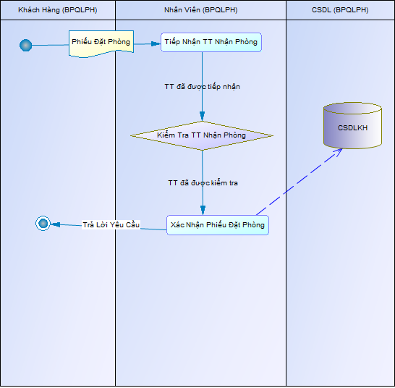
Mô hình xử lý nghiệp vụ của bộ phận phòng hát

Slide 11
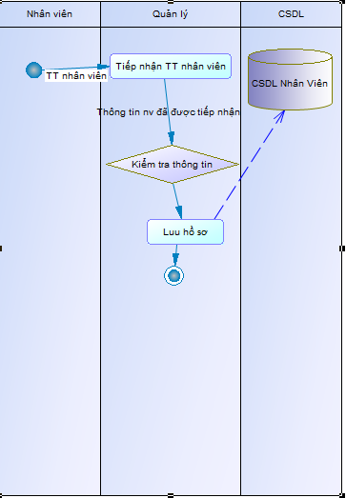
Mô hình xử lý nghiệp vụ của bộ phận quản lý nhân viên

Slide 12
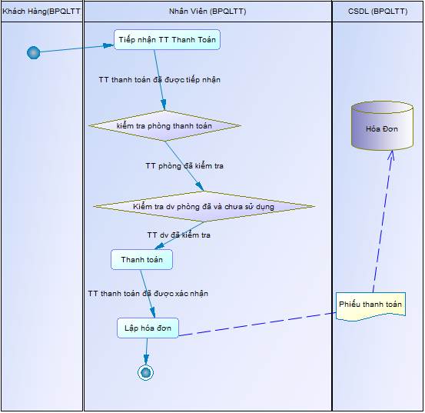
Mô hình xử lý nghiệp vụ của chức năng thanh toán

Slide 13
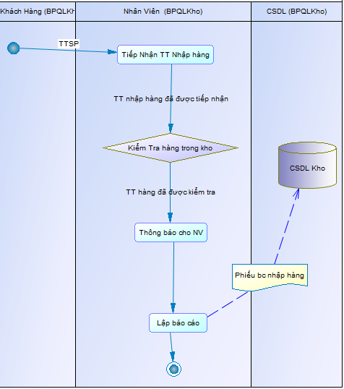
Mô hình xử lý nghiệp vụ của bộ phận quản lý kho

Slide 14
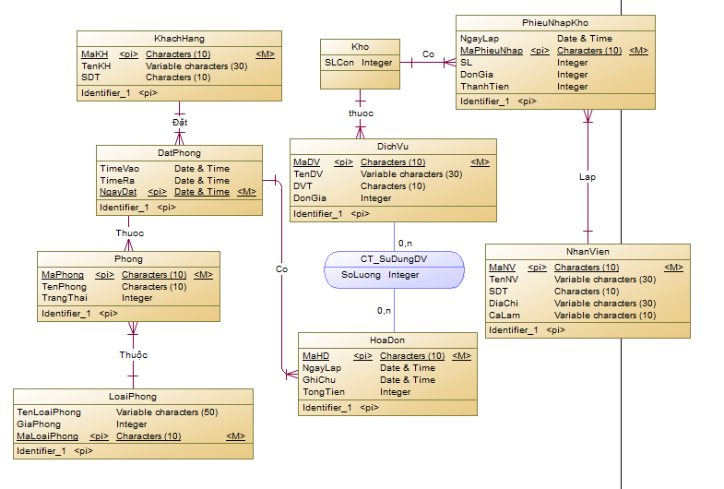
Chuyển đổi mô hình CDM sang BDM
Mô hình CDM

Slide 15
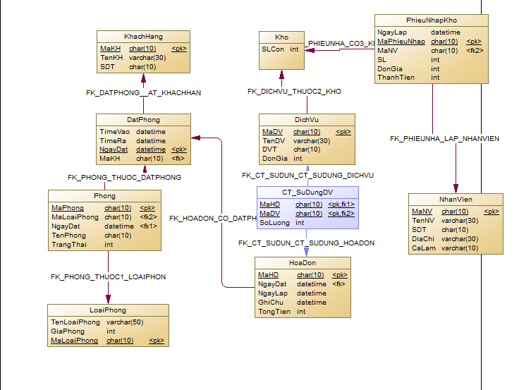
Mô Hình PDM

Slide 16
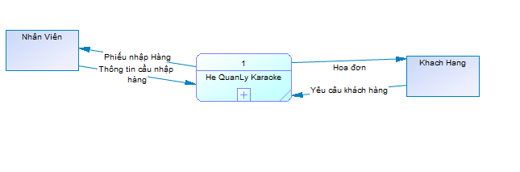
Mô hình dòng dữ liệu (DFD - Data Flow Diagram)
Mô hình phân rã cấp 1

Slide 17
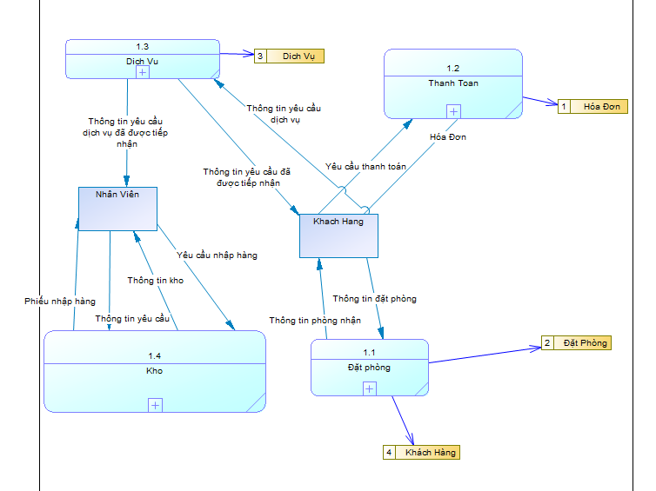
Mô hình phân rã cấp 2

Slide 18
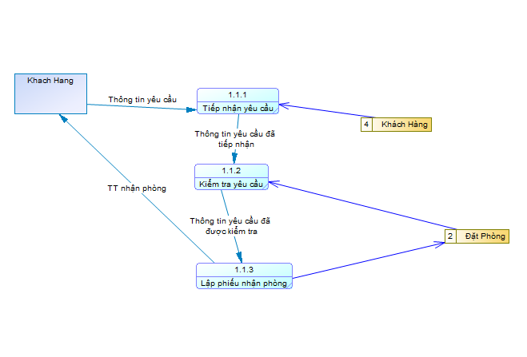
Mô hình phân rã chức năng đặt phòng

Slide 19
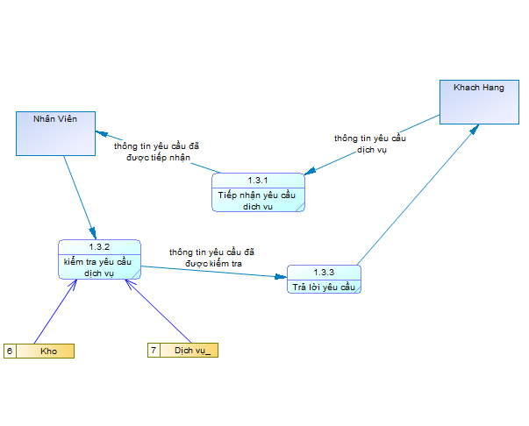
Mô hình phân rã bộ phận dịch vụ

Slide 20
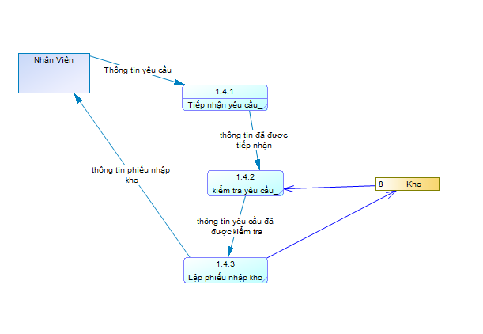
Mô hình phân rã bộ phận kho

Slide 21
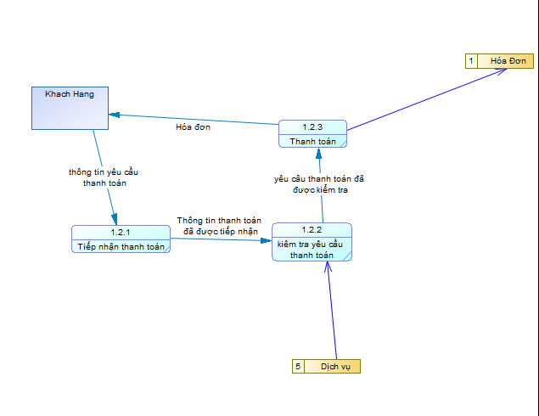
Mô hình phân rã chức năng thanh toán

Slide 22
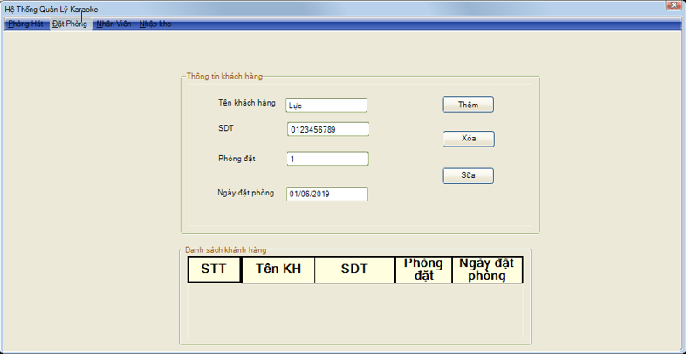
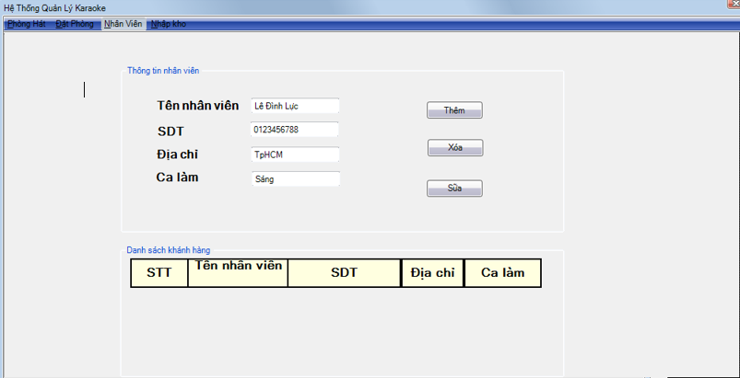
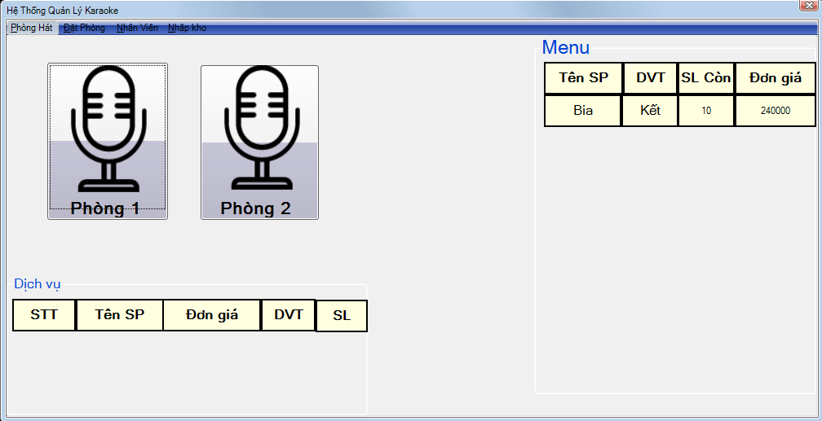
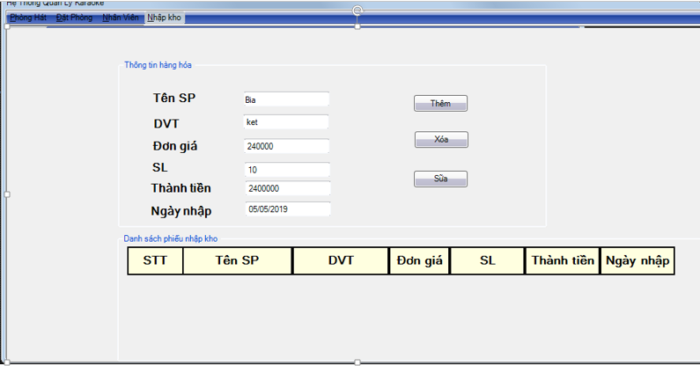
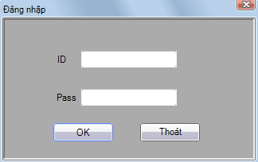
Chương 3: Thiết Kế Hệ Thống

Slide 23
Chương 4: Kết Luận
Hạn chế: bên cạnh đó cũng còn một số chức năng chưa tối ưu và chưa được cải thiện một cách tốt nhất. Chưa thể phân tích được sâu sắc hơn và đưa ra được một phần mềm hoàn chỉnh. Do phạm vi và khả năng có hạn chúng em chỉ khảo sát và phân tích việc quản lý cửa hàng có mô hình vừa và nhỏ.
Những vấn đề đề tài thực hiện được
Giúp giải quyết được về vấn đề lưu trữ các thông tin khách hàng, nhân viên, và các thông tin kho, các báo cáo thống kê chi thu hằng ngày, giúp tiết kiệm được thời gian và tránh sai xót hay thất thoát trong việc kiểm tra tiền hằng ngày.
Nhằm mục tiêu hoàn thiện những chức năng có trong phần mềm để giúp người kinh doanh với quy mô vừa và nhỏ đơn giản hoá công việc hàng ngày.
Hướng phát triển: định hướng phát triển của nhóm chúng em là sẽ cải thiện nhiều chức năng tích hợp, nâng cấp các chức năng một cách tối ưu để giải quyết bài toán quản lý không còn là nỗi lo.

Slide 24
CẢM ƠN CÔ VÀ CÁC BẠN ĐÃ LẮNG NGHE

